Slide 1
企业
培训
压力与情绪管理
SLOGANGOESHERE
汇报人：优页PPT 日期：202X.12.30
压力，
不是有人比你努力，
而是比你牛逼的人依然比你还努力

Slide 2
课程目的
本课程的目的是提高我们化解压力及控制自己过激情绪
正确面对压力之下的反应，及有效管理及缓解压力的能力

Slide 3
SLOGAN
01
有关压力
SLOGAN
GOESHERE
Please edit your title

Slide 4
目录
CONTENTS
01.有关压力
Supporting text here. Supporting text here.
05.缓解压力的方法
Supporting text here. Supporting text here.
02.避开压力源
Supporting text here. Supporting text here.
06.面对压力控制情绪的技巧
Supporting text here. Supporting text here.
03.提高相应能力
Supporting text here. Supporting text here.
07.提高相应能力
Supporting text here. Supporting text here.
04.对思维改造
Supporting text here. Supporting text here.

Slide 5
有关压力
当自发或外界的要求不适合自我的处理能力时，所产生的一种内心感受及身体反映
01
02
如果一个人的精神和肉体能够接受压力的挑战，那么压力对人就是一种推动力；相反则会给身心健康带来危害
生活中没有固定的模式可保证免受压力，但有许多方法可以减轻压力

Slide 6
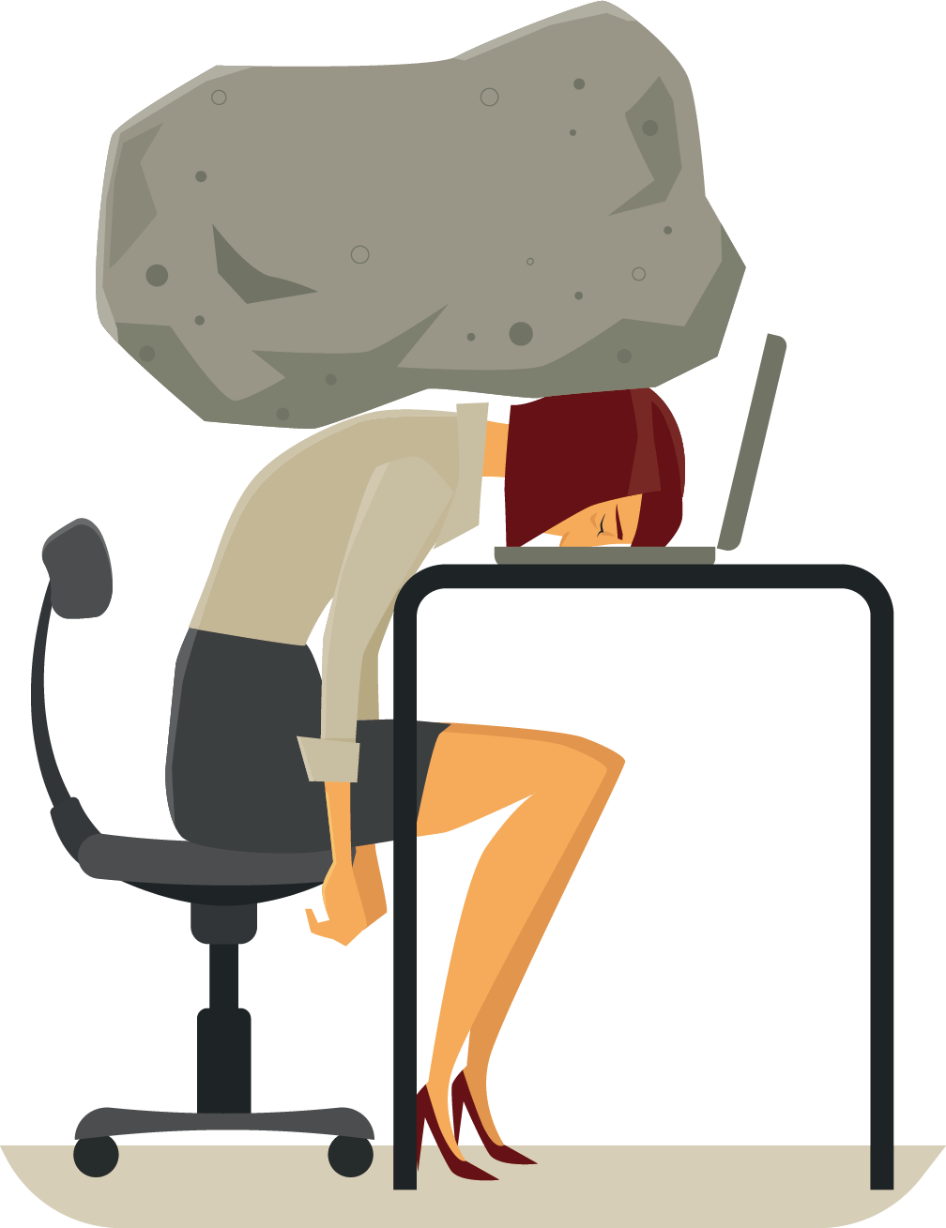
女性面对压力的反应
过度反应
心烦意乱
精疲力竭
女性在压力下的反应较主观而感性，女性的心灵较注重主观世界，女人总会体验各种情绪

Slide 7
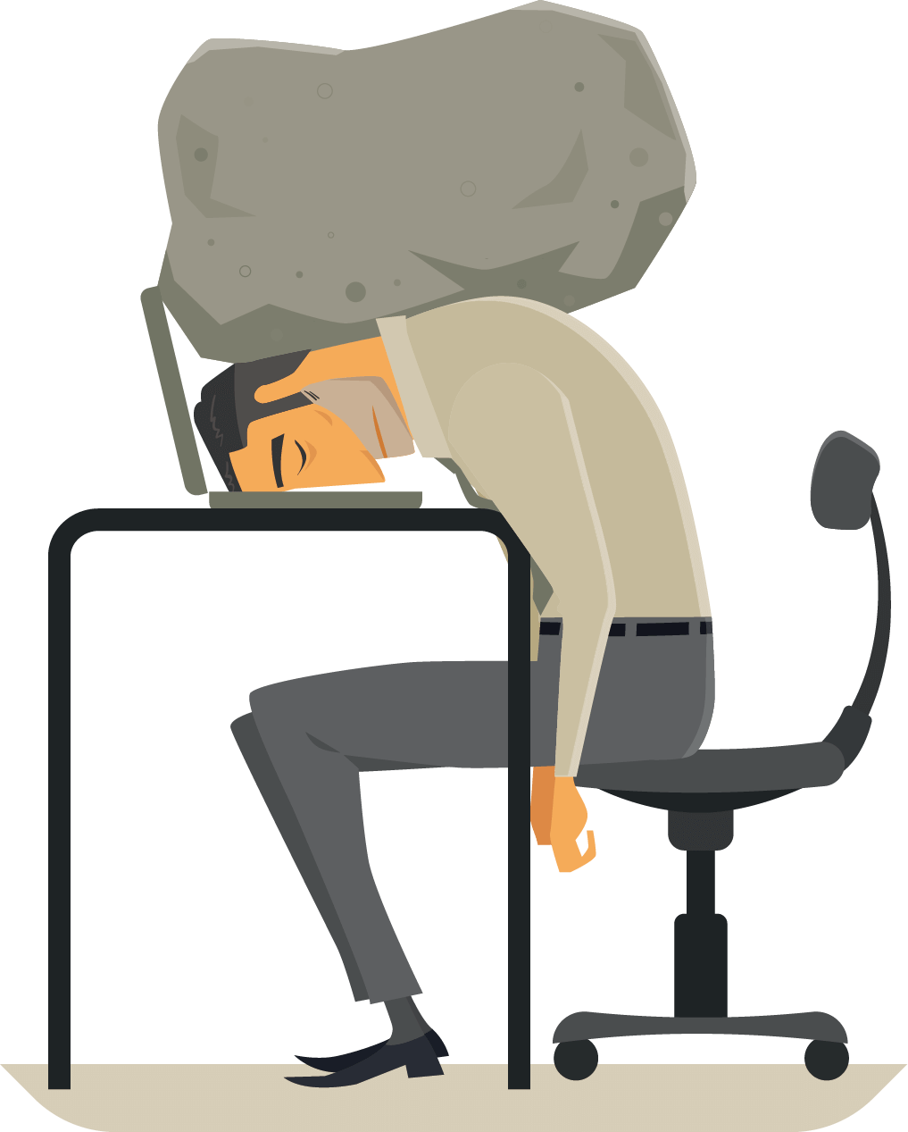
男性面对压力的反应
男性面对压力时多半以客观分析的态度面对压力，而在认知能力的关注范围主要在外界事物，压力之下，男人因而倾向缩回个人思考世界，企图定出行动方案。
退 缩
易 怒
封 闭

Slide 8
过度的压力带来的伤害
据统计，七成以上的疾病与压力有关
生理
信号
情绪
信号
失眠 头痛 肠胃不适…
高血压 心脏病 精神病…
记忆力下降 注意力不集中…
悲观失望 异常激动 自杀…

Slide 9
压力的来源
来源
工作因素
生活因素
个人性格
家庭因素
对工作不满意、工作量多、工作要求高、人际关系不良…
配偶死亡、离婚、换工作、结婚、怀孕…
不能自我肯定、追求完美…
家庭、长辈的要求

Slide 10
SLOGAN
02
避开压力源
SLOGAN
GOESHERE
Please edit your title

Slide 11
什么是压力管理
就是使用各种方法平衡要求与处理能力，将消极性压力转化为积极性压力，从而使自我身心放松，保持健康生活及工作状态
压力太多
压力与能力平衡
压力太少
01
02
03
要求<处理能力
要求=处理能力
要求>处理能力

Slide 12
什么是压力管理
04
发展相应技能
03
对思维进行改造
02
改变压力来源
01
提高缓解压力的能力

Slide 13
压力管理的技巧之一
躲避压力源并不能够将它的影响完全消除，但它确实是处于第一位的可以提供帮助的方法。避开压力源可以使你安然度过一段不太长的时间，但很少能成为一劳永逸的解决之道。
技巧
清除原因
增加资源
重新组织生活
避开压力源

Slide 14
改变压力来源的方法
分析压力的来源和问题的核心
做合适自己的事情
找寻生命中的避风港
Copy paste fonts. Choose the only option to retain text.
Copy paste fonts. Choose the only option to retain text.
02
将压力因子逐步击破
去除不合理的想法
Copy paste fonts. Choose the only option to retain text.
Copy paste fonts. Choose the only option to retain text.
01
直接告诉压力来源者
关注自己的影响圈
Copy paste fonts. Choose the only option to retain text.
Copy paste fonts. Choose the only option to retain text.
合适的人做合适的事、合适的人与合适的人搭配、合适的时间做合适的事

Slide 15
合适的时间做合适的事
“
上午9:00-11:00 精华期
01
02
中午12:00-13:00午休期
此时是注意力及记忆力最好，且工作与学习的最佳时段
最好静坐或闭目休息一下再进餐，正午不可饮酒，易醉又伤肝
下午14:00-16:00高峰期
03
04
下午16:00-17:00低潮期
是分析力和创造力得以发挥淋漓得至极时段
体力耗弱的阶段，最好补充水果来解馋。避免因饥饿而贪食至肥胖
“

Slide 16
合适的时间做合适的事
下午17:00-19:00 松散期
此时血糖略增，臭觉与味觉最敏感，不妨以准备晚餐来提提精神
晚上19:00-20:00 暂息期
最好能在饭后30分钟去散个步或沐浴，放松 一下，舒解一日的疲倦困顿
晚上20:00-22:00 夜修期
此为晚上活动的颠峰时段，建议您善用这时段进行商议，进修等需要思虑周密的活动
晚上22:00-24:00 夜眠期
经过整日忙碌，此时应该放松心情进入梦乡，千万别让身体过度负荷，那可得不偿失哦

Slide 17
SLOGAN
03
提高相应能力
SLOGAN
GOESHERE
Please edit your title

Slide 18
压力管理技巧之二
我有权表达自己的观点、提出请求
我可以选择怎样做，拒绝要求
我有权犯错误，并从中吸取教训
学会说“不”，而不必抱歉
我有权要求别人给予思考的时间
一些使你行为果断的信条

Slide 19
拒绝的艺术
巧妙转移法：先表示同情或给予赞美，然后再提出理由加以拒绝，温和而坚持不答应
学会说“不”，你的生活将会更美好
02
直接分析法：直接说明原因，如自己的状况不允许，环境的限制
01
让别人或一群人来拒绝，如投票表决

Slide 20
重要与紧急
重 要
紧 急
你个人觉得有价值及对你的使命、价值观及优先目标是有贡献的活动
你或别人认为它是需要立刻行动的事项

Slide 21
时间管理矩阵图
不紧急
紧 急
危机
重 要
准备事项
关系的建立
急迫的问题
预防工作
真正的更新创作
有限期的任务
价值观的澄清
授权自主管理
会议、准备事项
干扰、电话
不重要
一些信件报告
细琐忙碌的工作
“逃避“活动
一些会议
一些电话
无关紧要的信件
许多紧急的事件
浪费时间的事
看太多的电视
迎合别人的活动

Slide 22
SLOGAN
04
对思维改造
SLOGAN
GOESHERE
Please edit your title

Slide 23
练习— 练习积极思维
场景一
公司商品部的采购主管陈先生，与某畅销商品的供应商王先生个性互相抵触，导致会谈经常出现争吵，生意发生障碍
典型心理
积极的思维
A. 王先生是个讨厌的人
A. _____________________
B. 尽可能减少与他的接触
B. _____________________
C. 希望他被“炒鱿鱼”
C. _____________________

Slide 24
练习— 练习积极思维
典型心理
场景二
A. 如果我搞砸了怎么办
张小姐不善于在大家面前表达自己的想法，而下周三她要参加一个报告会，并向上级主管作述职报告
B. 如果问我一些问题答不出来该怎么办
C. 我会紧张得结巴
积极的思维
A. _____________________
B. _____________________
C. _____________________

Slide 25
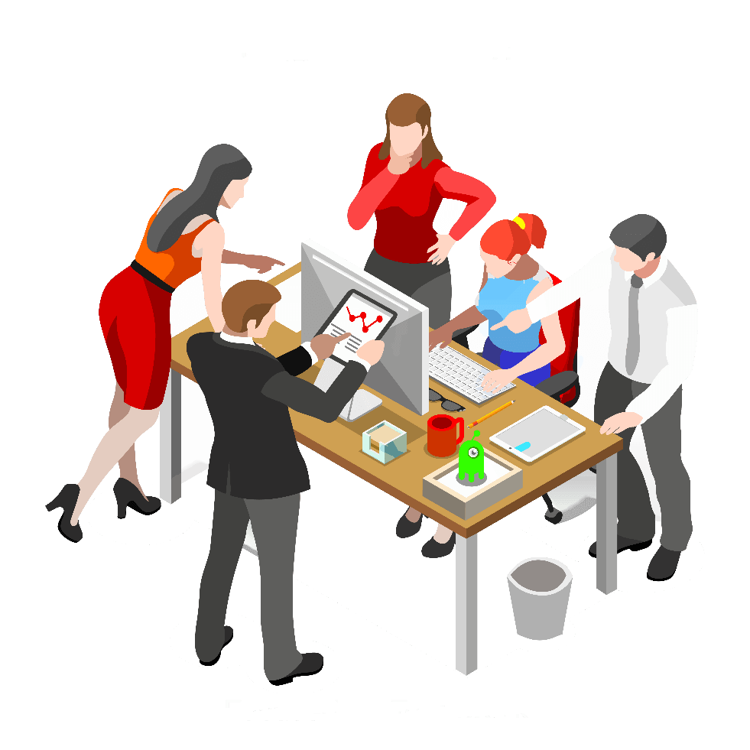
练习— 练习积极思维
典型心理
A. 我到底该怎么做
B. 他们希望我做所有的工作
C. 我永远也不能将这两种工作协调好
积极的思维
A. _____________________
B. _____________________
C. _____________________
本来的工作已经够忙了，现在一位同事住院了，他的工作要我来做
场景三

Slide 26
SLOGAN
05
缓解压力的方法
SLOGAN
GOESHERE
Please edit your title

Slide 27
压力管理技巧之三
01
03
多吃抗压食物
减少吸烟、饮酒及喝过浓的咖啡
有规律健身（做温和的运动）
发展个人兴趣爱好
学着放松和睡个好觉
发泄情绪 听摇滚乐
理清情绪 听古典乐
闭目养神，想象自己在看大海学着放松和睡个好觉
01
02
03
02
含维生素B1的食物可以帮你亢奋精神。如燕麦、瘦猪肉、牛奶、蔬菜等
抗压能力。如大蒜、洋葱、海鲜类、全谷类等
每天补充一粒维生素C，可以有效消除压力

Slide 28
SLOGAN
06
面对压力控制情绪的技巧
SLOGAN
GOESHERE
Please edit your title

Slide 29
压力管理技巧之四
平心静气、用平常心、坦诚对待不同形式的压力
静
慢
适当放慢步伐，做事沉着应对
保持快乐开朗的心情，以积极主动的好情绪增强自我的抗压能力
悦
松
有意识地让身体各个部位放松，有助于身心健康

Slide 30
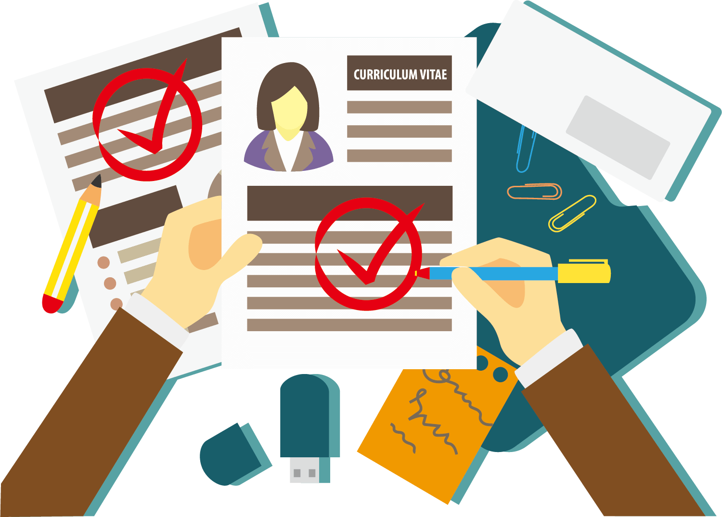
面对压力控制情绪
PART01
抓住对方的情绪（形容词），然后重复，引对方作更深入的回应
我觉得很沮丧 ——— 对呀，你真的很沮丧
我觉得不公平———对呀，你觉得很不公平
PART02
就好像剥洋葱一样

Slide 31
面对压力控制情绪
保持赤子之心，充满好奇心
幽默感是沟通的润滑剂，可以缓冲情绪，带动气氛，化解尴尬，去除张力
自我解嘲,夸张渲染,学会讲笑话

Slide 32
SLOGAN
07
员工压力管理的方法
SLOGAN
GOESHERE
Please edit your title

Slide 33
员工压力管理方法
从企业文化氛围上鼓励并帮助员工提高心理保健能 力学会缓解压力、自我放松
01.减轻员工压力的方法
改善组织的工作环境和条件，减轻或消除工作条件恶劣给员工带来的压力
02.减轻员工压力的方法
企业向员工提供压力管理的信息、知识
向员工提供保健或健康项目，鼓励员工养成良好的、健康的生活方式
企业可聘请资深专业人士为心理咨询员，免费向承受压力的员工提供心理咨询

Slide 34
员工压力管理方法
从组织制度、程序上帮助减轻员工压力、加强过程管理：
减轻员工压力的方法
人力资源招聘中
人力资源配置中
人力资源培训中
人力资源沟通中
职业生涯规划中
保障制度
向员工提供有竞争力的薪酬

Slide 35
企业
培训
谢谢聆听！
SLOGANGOESHERE
汇报人：优页PPT 日期：201X.12.30
压力，
不是有人比你努力，
而是比你牛逼的人依然比你还努力

